Slide 1
Kaunas Java
Baltic Institute of Technology
24gr. 21.08.16 KNS JAVA Invest.lt
2021-09-28

Slide 2
Praėjusią paskaitą

Slide 3
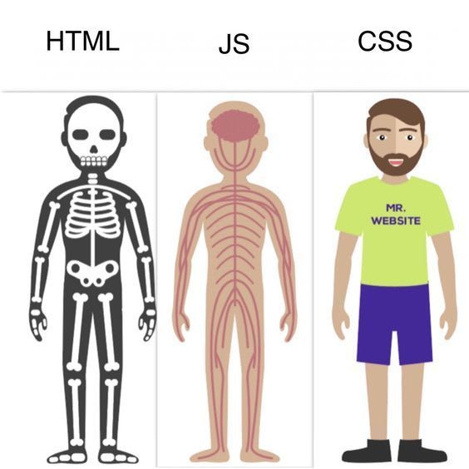
Bazinės front-end technologijos

Slide 4
Praėjusią paskaitą
Filtrai
Transformacijos
box-shadow
Perėjimai

Slide 5
CSS filtrai
Pakeičia įprastą vaizdavimą pritaikant grafinį efektą (suliejimą, kontrasto pakeitimą ir kitus).
CSS filtrai aprašomi CSS funkcijomis:
filter: blur(5px);
filter: brightness(0.4);
filter: contrast(200%);
filter: drop-shadow(16px 16px 20px blue);
filter: grayscale(50%);
filter: hue-rotate(90deg);
filter: invert(75%);
filter: opacity(25%);
filter: saturate(30%);
filter: sepia(60%);

Slide 6
CSS filtrai
Galima derinti keletą filtrų:
filter: contrast(175%) brightness(3%);
Filtrai gyvai: https://css-tricks.com/almanac/properties/f/filter/

Slide 7
CSS transformacijos
transform CSS property leidžia transformuoti vaizduojamą elementą naudojant transformacijos funkcijas, pvz.:
translate(x, y) - pozicijos pakeitimas nuo pradinės ašies;
rotate(deg) - elemento pasukimas;
scaleX(factor) - elemento didinimas pagal x ašį;
scaleY(factor) - elemento didinimas pagal y ašį
scale(bendras_faktorius_arba_x, nebutinas_y_faktorius) - elemento didinimas;
skewX(deg) - elemento pavertimas x ašyje;
skewY(deg) - elemento pavertimas y ašyje;
skew(deg_bendras_arba_x, nebutinas_deg_y) - elemento pasukimas;
matrix() - visos transformacijos naudojant vieną funkciją;

Slide 8
CSS transformacijos
matrix(
scaleX(),
skewY(),
skewX(),
scaleY(),
translateX(),
translateY()
)

Slide 9
CSS transformacijos
Kaip ir CSS filtrai, gali būti taikomos kelios transformacijos vienu metu:
transform: translateX(10px) rotate(10deg) translateY(5px);
transform: perspective(500px) translate(10px, 0, 20px) rotateY(3deg);
Gyvas pavyzdys: https://html-css-js.com/css/generator/transform/

Slide 10
CSS 3D transformacijos
Transformacijos galimos ir 3D erdvėje:
transform: matrix3d(1, 0, 0, 0, 0, 1, 0, 0, 0, 0, 1, 0, 0, 0, 0, 1);
transform: rotate3d(1, 2.0, 3.0, 10deg);
transform: rotateZ(10deg);
transform: translate3d(12px, 50%, 3em);
transform: translateZ(2px);
transform: scale3d(2.5, 1.2, 0.3);
transform: scaleZ(0.3);
transform: perspective(17px);

Slide 11
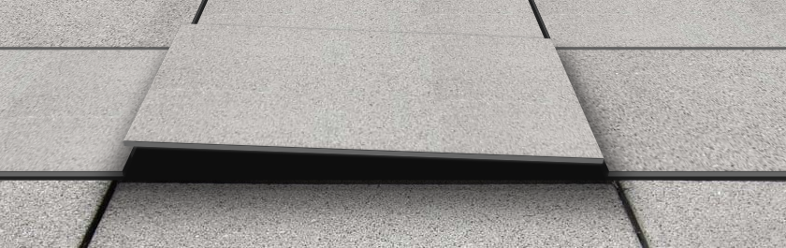
3D transformacijų taikymai
Gyvi pavyzdžiai: https://css3playground.com/3d-flip-cards/
Pavyzdžių kodas: https://github.com/rupl/css3playground.com/tree/gh-pages/_posts/demos

Slide 12
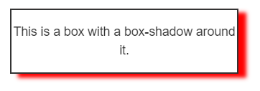
CSS box-shadow
Suteikia elementui šešėlio efektą:
/* offset-x | offset-y | blur-radius | spread-radius | color */
box-shadow: 10px 5px 5px red;
Gyvai: https://html-css-js.com/css/generator/box-shadow/

Slide 13
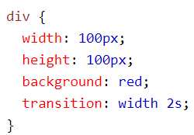

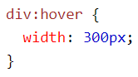
CSS perėjimai
CSS perėjimai - paprasčiausias būdas animuoti turinį CSS. transition CSS property leidžia nustatyti tam tikrų kitų CSS properčių perėjimą iš vieno nustatymo į kitą.

Slide 14
CSS transition
transition - shorthand CSS property. Galima nustatyti šiuos aspektus:
transition-property - kokiam CSS property taikomi perėjimo parametrai.
transition-delay - atidėjimo laikas kol pradedamas vykdyti perėjimas.
transition-duration - per kiek laiko reikšmė turi kisti nuo pradinės iki baigtinės;
transition-timing-function - nustato kokiu greičiu bus keičiama transition-property reikšmė iš pradinės į galutinę per transition-duration laiką.

Slide 15
Jūsų klausimai
Kodėl picture tag’o paveikslėlis nepasiduoda dydžio nustatymui?
Siekiant nustatyti nuotraukos dydį taip, kad jis išlaikytų originalų kraštinių santykį (aspect ratio), nustatomas tik vienas iš dydžio parametrų - arba width, arba height.
Nustatant picture elemento dydį, width arba height nustatomas ne picture elementui, o img elementui.
img elementas yra skirtas fallback mechanizmui, bet yra būtinas ir į jį projektuojamas source elemente atitikęs paveikslėlis.

Slide 16
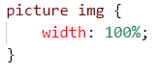
Jūsų klausimai
Kodėl picture tag’o paveikslėlis nepasiduoda dydžio nustatymui?
Sprendimas:

Slide 17
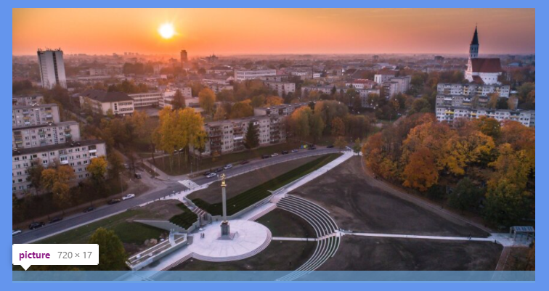
Jūsų klausimai
Kodėl picture elemento rodomas labai mažas aukštis?

Slide 18
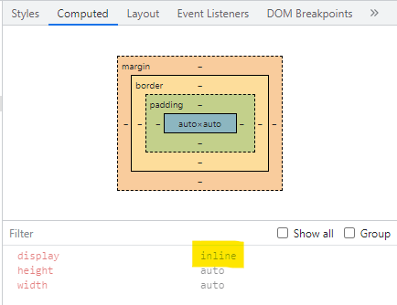
Jūsų klausimai
Kodėl picture elemento rodomas labai mažas aukštis?

Slide 19
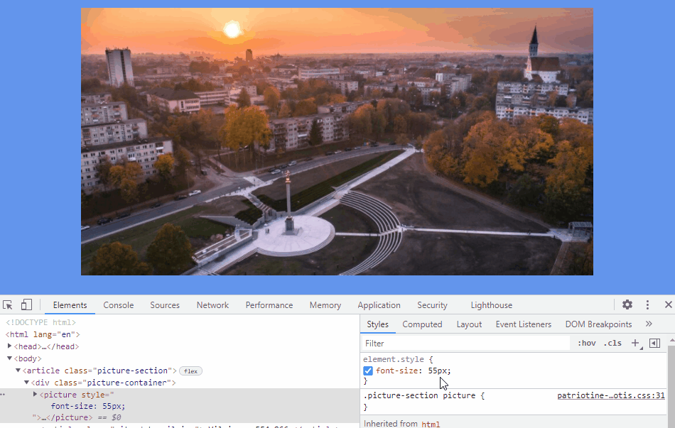

Slide 20
Su kokiomis problemomis susidūrėte?

Slide 21
Praėjusios paskaitos feedback’as
Anoniminė forma: https://docs.google.com/forms/d/1sSG0Y5Xf6vzCXTrED-8CMuIPXzioAkjGjrwubIVAID8

Slide 22
Šios paskaitos tikslas
CSS
Perėjimai (tęsinys - pavyzdžiai)
Animacijos
Grid

Slide 23



Kaskadiniai stiliai (CSS - Cascade Style Sheets)

Slide 24
Perėjimų pavyzdžiai
width / height
background-color
transform
keletas CSS properties

Slide 25
CSS animacijos
Animacijos (kaip ir perėjimai) leidžia palaipsniui pereiti nuo vieno stiliaus prie kito.
CSS animacijos nusakomos key frame’ais ir aprašomos at-rule @keyframes. Šiame bloke nustatomi CSS propečiai, kurie turi būti pritaikomi tam tikru animacijos momentu.
Kitaip nei CSS perėjimai, animacija pati pritaiko skirtingus CSS properties.
CSS animacija yra pritaikoma naudojant animation shorthand property kur nurodomi animacijos parametrai bei naudojamo @keyframes pavadinimas.

Slide 26
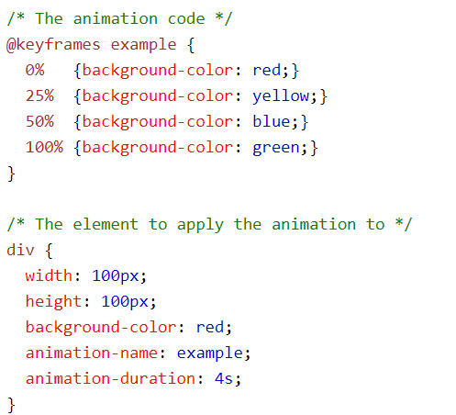
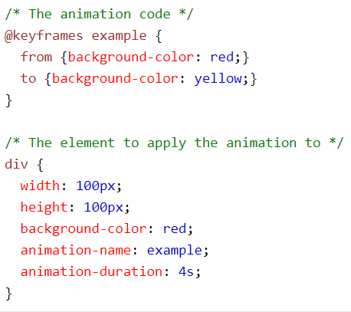
@keyframes

Slide 27
animacijos parametrai
animation-delay - animacijos atidėjimas
animation-direction - animacijos kryptis
animation-duration - animacijos trukmė
animation-fill-mode - nustato kokie stiliai bus pritaikyti po animacijos
animation-iteration-count - nustato kiek kartų bus kartojama animacija
animation-name - aprašyto keyframe pavadinimas
animation-play-state - nustato ar animacija šiuo metu eina, ar yra sustabdyta
animation-timing-function - animacijos reikšmių kitimo greičio būdas

Slide 28
Animacijų pavyzdžiai
width / height
background-color
transform
keletas CSS properties

Slide 29
Trumpa užduotis - vėliavos plevenimas
Fiksuotos apačioje vėliavos versiją, kai ji buvo sudarytą iš trijų atskirų dalių suanimuokite taip, kad visos spalvos skirtingu metu pajudėtų aukštyn nuo puslapio apačios ir grįžtų atgal - padarytų bangą.
Animacija turėtų būti nenutrūkstama ir kartotis nuolatos.

